Slide 1
Difusión y expresiones del ideal liberal y republicano en el siglo xix
Historia 1° medio
Profesor Abraham López
Oa : 01
Clase N° 17

Slide 2
objetivo
Explicar las principales expresiones mediante las que la burguesía desarrolló el liberalismo y republicanismo en el siglo xix

Slide 3
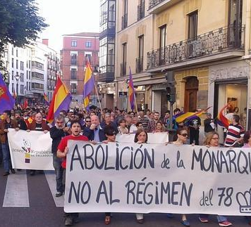
Ideal liberal y republicano
¿Cuáles eran los principales postulados del ideal republicano?
¿Cuáles de estos se mantienen en la actualidad? ¿por qué sucede esto?
¿Qué buscaba el ideal liberal? ¿en qué ámbitos de la vida se enfocaba?
Esta foto de Autor desconocido está bajo licencia CC BY-SA

Slide 4
El parlamentarismo
El parlamentarismo, originado en Inglaterra durante el siglo XVII, releva el rol del Poder Legislativo dentro de un Estado. En esta fuente, el historiador Josep Fradera explica su relación con el liberalismo.
“La principal meta política de los liberales era el estado constitucional como garante de la seguridad jurídica y de la participación ciudadana (…). Para la mayor parte de ellos era deseable que existiera el parlamentarismo como forma de gobierno, en la que las relaciones de la mayoría existentes en el Parlamento determinaran la composición y la política del gobierno”.
Fuente: Fradera, J. y otro (2000). Las burguesías europeas del siglo XIX. Sociedad civil, política y cultura. Valencia: Universitat de Valencia

Slide 5
EL PARLAMENTARISMO EN LA ACTUALIDAD Y EN LA HISTORIA
¿Qué es el parlamentarismo?
¿Por qué los liberales habrán optado por este tipo de gobierno?
¿Qué ventajas ofrecería en la actualidad?
Notes:
https://www.menti.com/up7yyuuzog

Slide 6
El constitucionalismo
“[El constitucionalismo] ha sido una de las herencias de la vieja república romana (…) pasando por la Constitución británica, que busca un equilibrio del poder (…) hasta llegar a John Adams y Thomas Jefferson en los Estados Unidos. En este sentido, el constitucionalismo se ha visto como el marco jurídico obligado que limita y crea a la vez el poder en sus distintas vertientes (…). Por su influencia en el mundo occidental, la Constitución de los Estados Unidos es la que mayor interés genera (…) Slagstad mismo dice: «el propósito central del constitucionalismo liberal es institucionalizar un sistema de mecanismos de defensa para el ciudadano frente al Estado»; (…) Además, el constitucionalismo se convierte en la fuente ideológica de organización política. El principio organizativo es el referente a la división del poder en las tres ramas clásicas —legislativa, ejecutiva y judicial— que legitiman al mismo.”
Fuente: Herrera, A. En J. Elster y otro (1999). Constitucionalismo y democracia. México: Fondo de Cultura Económica.

Slide 7
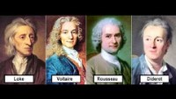
El constitucionalismo
¿Qué es el constitucionalismo?
¿Por qué los liberales optaron por este?
¿Qué aportes genera en la actualidad?
Notes:
https://www.menti.com/x4za76mu5z

Slide 8
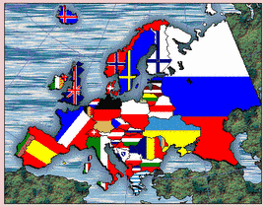
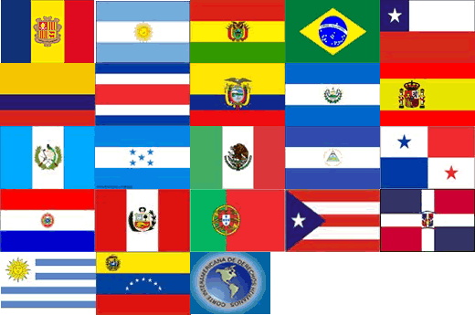
Algunos ejemplos de la implementación de estas ideas se dieron en
En la mayor parte de Europa, las ideas liberales se desarrollaron a lo largo del siglo XIX, principalmente en los ciclos revolucionarios de 1830 y 1848
ESTADOS UNIDOS 1776
INGLATERRA DESDE FINES DEL SIGLO XVII
En América Latina, se desarrollaron procesos de independencia que tomaron estas ideas desde inicios del siglo XIX
EN ESPAÑA LA APLICACIÓN FUE PAULATINA, DESARROLLANDOSE DESDE FINES DEL SIGLO XVII HASTA LA FORMACIÓN DE LA REPUBLICA ESPAÑOLA A FINES DEL XIX
FRANCIA ENTRE EL FINES DEL SIGLO XIX E INICIOS DEL XX

Slide 9
ACTIVIDAD
REUNIDOS EN PAREJAS, SELECCIONARAN 2 DE LOS CASOS DE IMPLEMENTACIÓN DE LAS IDEAS LIBERALES Y REPUBLICANAS MENCIONADOS EN LA DIAPOSITIVA ANTERIOR: UNO DE EUROPA, UNO DE AMERICA LATINA.
INDAGARAN EN INTERNET ACERCA DE CÓMO SE DESARROLLÓ DICHO PROCESO Y ELABORARÁN UN INFORME BREVE (UNA PLANA) QUE INCLUYA:
CAUSAS
CARACTERISTICAS DEL PROCESO
CONSECUENCIAS
FINALMENTE, COMPARARAN AMBOS PROCESOS CON EL CASO CHILENO Y A PARTIR DE SUS CONCLUSIONES RESPONDERAN A LA PREGUNTA:
¿cómo se conformaron los Estados nacionales contemporáneos?

